Slide 1
Признаки делимости
Работу выполнила: Харина Мария, ученица 5Б класса МБОУ СШ №1 г. Архангельска Архангельской области
Руководитель: Куприянович Марина Олеговна, учитель математики высшей квалификационной категории МБОУ СШ №1 г. Архангельска Архангельской области, 2016 год

Slide 2
Признаки делимости
Если число оканчивается цифрой 0 , то оно делится на 10 .
Если число оканчивается одной из цифр 0 или 5,то оно делится на 5.
Если число оканчивается одной из цифр 0,2,4,6,8, то оно делится на 2.
Если сумма цифр числа делится на 9, то и само число делится на 9
если сумма цифр числа делится на 3 , то и само число делится на 3.

Slide 3
Признаки делимости
Признак делимости на 2. Число делится на 2, если его последняя цифра - ноль или делится на 2. Числа, делящиеся на два, называются чётными, не делящиеся на два – нечётными.
Признак делимости на 4. Число делится на 4, если две его последние цифры - нули или образуют число, которое делится на 4.
Признак делимости на 8. Число делится на 8, если три его последние цифры - нули или образуют число, которое делится на 8.
Признаки делимости на 3 и 9. Число делится на 3, если его сумма цифр делится на 3. Число делится на 9, если его сумма цифр делится на 9.
Признак делимости на 6. Число делится на 6, если оно делится на 2 и на 3.
Признак делимости на 5. Число делится на 5, если его последняя цифра - ноль или 5.
Признак делимости на 25. Число делится на 25, если две его последние цифры - нули или образуют число, которое делится на 25.
Признак делимости на 10. Число делится на 10, если его последняя цифра - ноль.
Признак делимости на 100. Число делится на 100, если две его последние цифры – нули.
Признак делимости на 1000. Число делится на 1000, если три его последние цифры – нули.
Признак делимости на 11. На 11 делятся только те числа, у которых сумма цифр, стоящих на нечётных местах, либо равна сумме цифр, стоящих на чётных местах, либо отличается от неё на число, делящееся на 11.

Slide 4
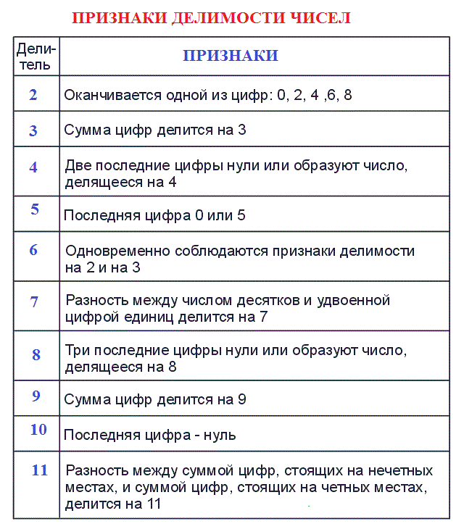

Slide 5
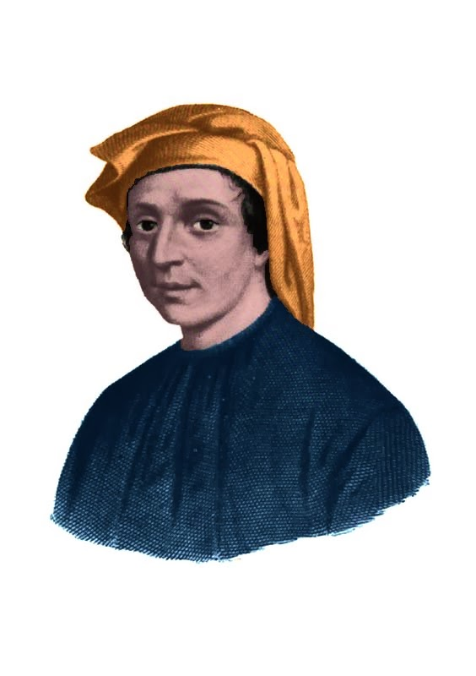
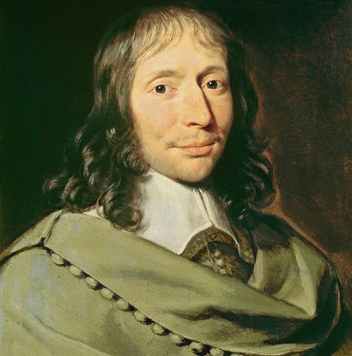
Выдающие математики, которые занимались признаками делимости
Леонардо Фибоначчи
итальянский математик
Блез Паскаль
Французский математик

Slide 6
Спасибо за внимание !!!

Slide 7
Библиография
http://www.bymath.net/studyguide/ari/ari5.html
https://yandex.ru/images/search
https://yandex.ru/images/search
Математика .5 класс учебник ;С.М. Никольский, М.К.Потапов, Н.Н.Решетников, А.В.Шевкин.

